Slide 1
PLAN OPERATIVO “ROMERÍA DE LA VIRGEN DE EL QUINCHE”

Slide 2
OBJETIVO GENERAL
Intervenir a tiempo y reducir las eventualidades que pudieran existir con las personas que decidan realizar la peregrinación sin tomar en cuenta las restricciones, con la oportuna reacción del personal disponible, material y vehículos, con el fin de salvaguardar la integridad de las personas.
OBJETIVOS ESPECÍFICOS
Ubicar unidades del CBDMQ. en las rutas que van a ser utilizadas para acceder al santuario del Quinche, para resguardar la integridad física de los peregrinos.
Controlar el uso correcto de mascarilla para evitar el contagio del Covid 19.
Patrullar de manera continua en las rutas establecidas hacia el santuario del Quinche según el plan para la atención de emergencias.
OBJETIVOS

Slide 3
RUTAS Y SECTORES DE
RESPONSABILIDAD DE CB-DMQ
RUTA 1
Calderón / Guayllabamba / Quinche
Es la principal ruta que toman los participantes hacia el Quinche, la cual tiene una longitud aproximada de 29.2km.

Slide 4
RUTAS Y SECTORES DE
RESPONSABILIDAD DE CB-DMQ
RUTA 2
Y de Pintag / Y de Pifo / Redondel de Tababela, Yaruqui, Checa, Quinche
Es la ruta más larga de la romería, con una longitud aproximada de 35.6 km

Slide 5
RUTAS Y SECTORES DE
RESPONSABILIDAD DE CB-DMQ
RUTA 3
La Y de Cusubamba / La Esperanza / Quinche
Tiene una longitud aproximada de 8.30 km.

Slide 6
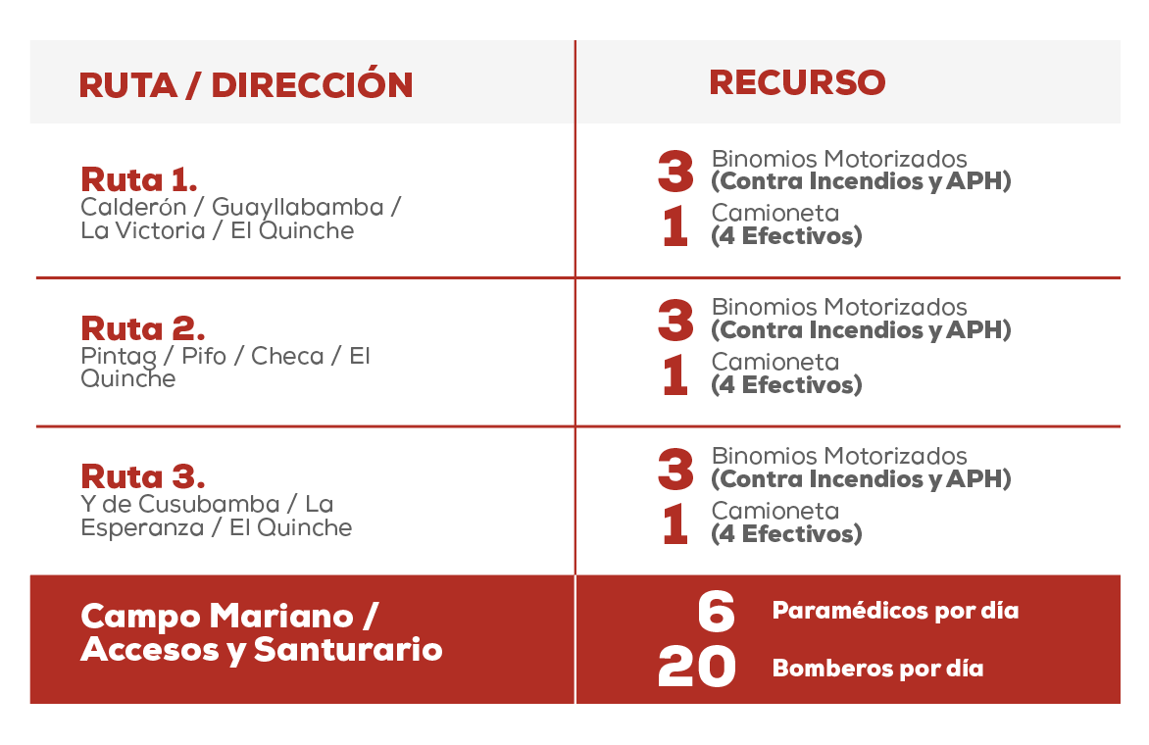
RECURSOS DIARIOS

Slide 7
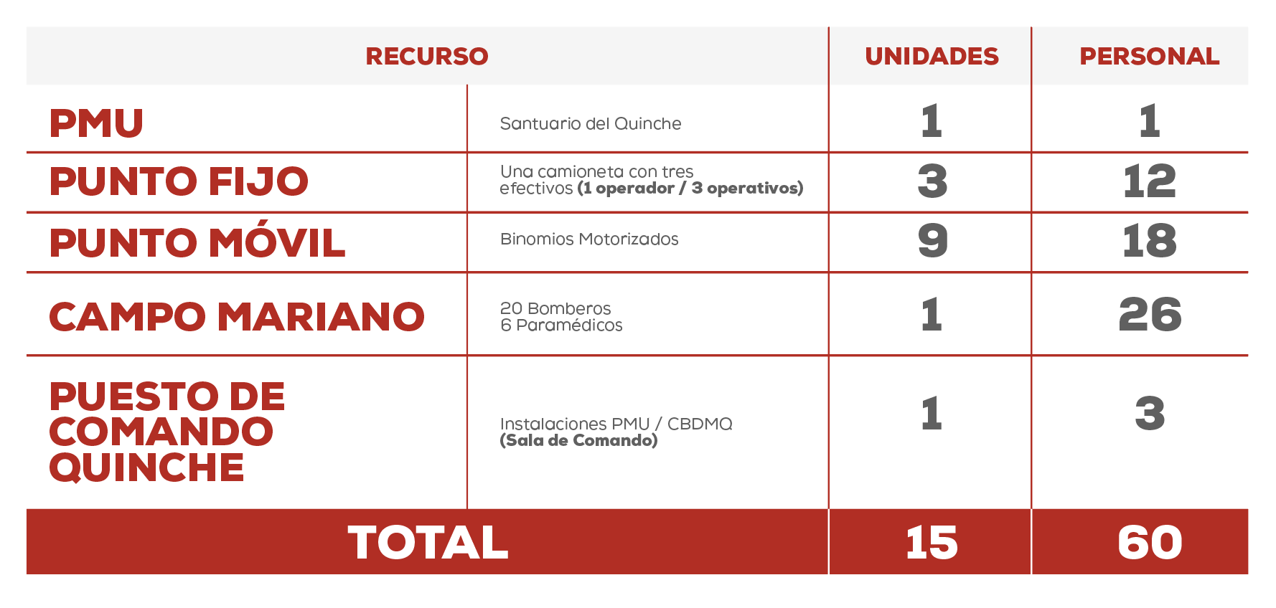
RECURSOS DIARIOS

